Slide 1

PCTO in Coding & Data Science
CD: 50/50 - Coding Diversity
Liceo Scientifico G. Castelnuovo
24/03/2023

Slide 2
Nelle ultime puntate…
Che cos’è un dato
Che cos’è la data science
Che cos’è un linguaggio di programmazione
Cosa sono le librerie
Cos’è un comando
Cos’è una variabile
Tipi di dati: stringhe, variabili numeriche, variabili logiche, liste, etc.
Cos’è una funzione
Comandi condizionali
Cos’è un database e i suoi elementi costitutivi

Slide 3
Modulo 1: Introduzione al coding
Modulo 2: Saper leggere e rappresentare i dati

Slide 4
Parte A:
Saper leggere i dati

Slide 5
Estrarre le informazione dai dati:
un esempio (1)
Sono una studentessa iscritta al primo anno di università di un corso di laurea in Lettere.
Nel primo semestre dovrò affrontare 4 esami: Letteratura, Storia, Inglese e Informatica.
Vorrei farmi un’idea su quanto sia complicato passare ognuno di questi esami, ma non conosco nessuno degli studenti che ha sostenuto questi esami in passato.
Decido di cercare informazioni sul sito dell’università.

Slide 6
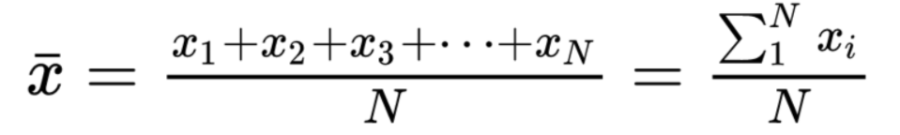
Estrarre informazione dai dati:
un esempio (2)
Trovo la media dei voti presi dagli studenti:
Letteratura=20
Informatica=20
Storia=20
Inglese=20

Slide 7
Estrarre informazione dai dati:
un esempio (3)
Trovo la mediana dei voti presi dagli studenti:
Letteratura= 20
Informatica= 20
Storia= 20
Inglese= 15
La mediana è un valore tale per cui al più metà degli elementi stanno al di sopra e al più metà stanno al di sotto di esso.

Slide 8
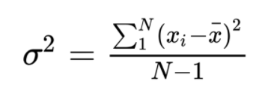
Estrarre informazione dai dati:
un esempio (4)
Trovo la varianza dei voti presi dagli studenti:
Letteratura= 0
Informatica= 5,45
Storia= 10
Inglese= 56.5

Slide 9
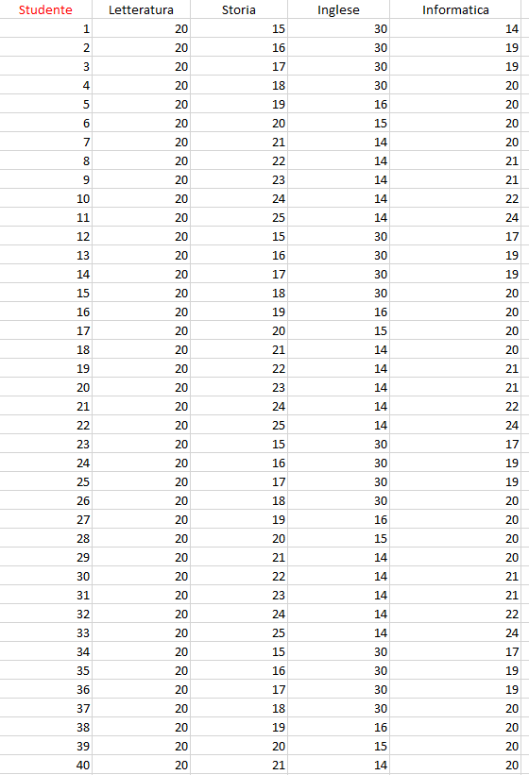
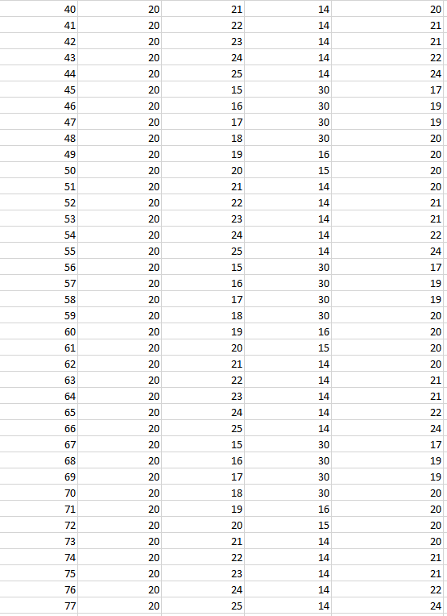
I dati grezzi
variabile
osservazione
valore

Slide 10
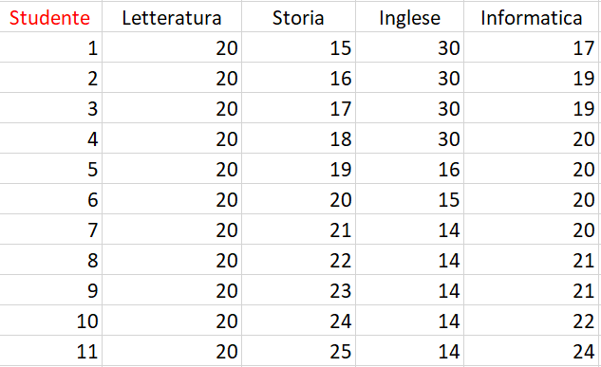
Semplifichiamo un po’

Slide 11
Come sintetizzare l’informazione in maniera più intuitiva rispetto alle tre statistiche di media, mediana e varianza?
y
x

Slide 12
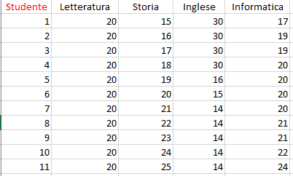
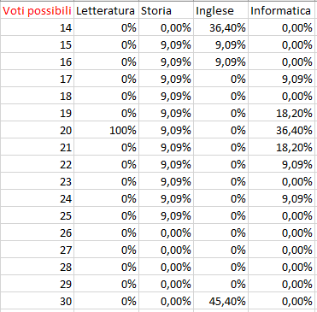
Dai valori assoluti alle frequenze
Tutti i possibili valori che la variabile può assumere: ASSE X
Frequenza = quante volte la variabile assume uno specifico valore/il totale delle osservazioni (11 in questo caso): ASSE Y

Slide 13
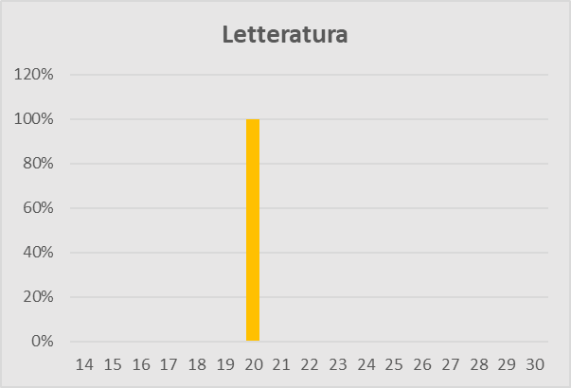
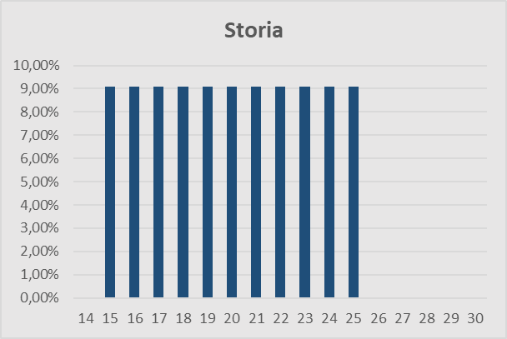
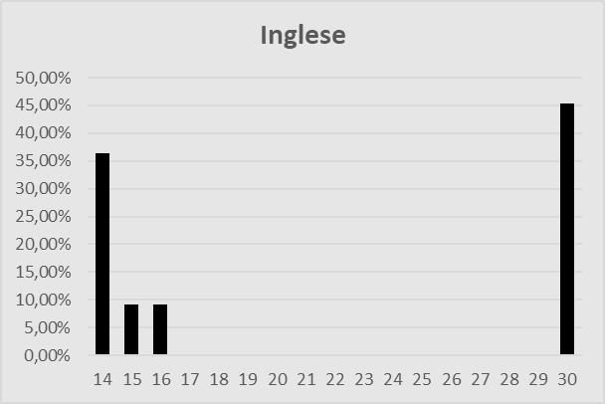
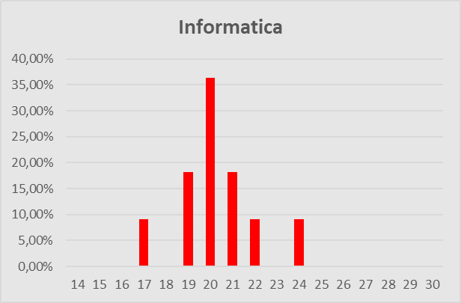
Un tipo di grafico molto esplicativo: l’istogramma
LETTERATURA
STORIA
INGLESE
INFORMATICA

Slide 14
L’istogramma serve per rappresentare una distribuzione di dati
LETTERATURA
STORIA
UNIFORME
COSTANTE
INGLESE
BIMODALE
INFORMATICA
NORMALE

Slide 15
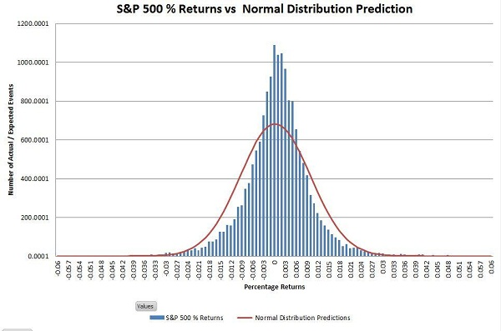
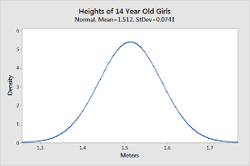
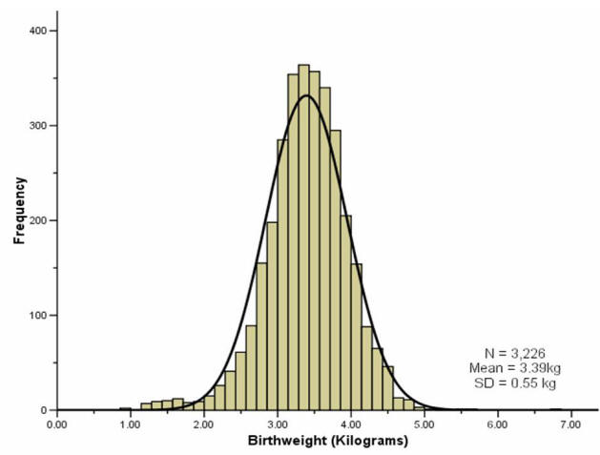
Una distribuzione molto particolare: la distribuzione normale (o gaussiana)

Slide 16
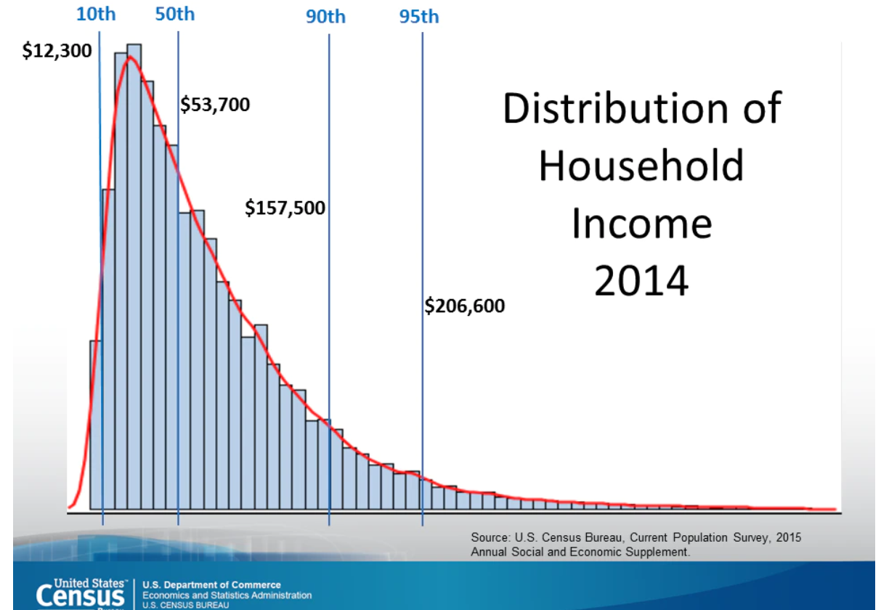
Non sempre una determinata serie di dati ha una distribuzione asimmetrica
Notes:
Qui occorre tagliare le figure e tradurre in italiano le intestazioni.

Slide 17
Parte B:
Saper rappresentare i dati

Slide 18
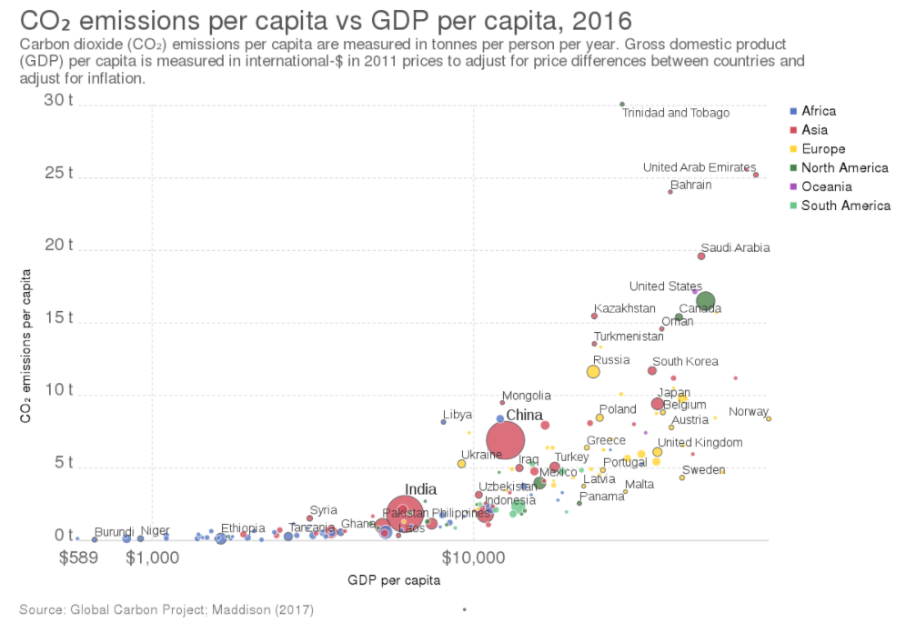
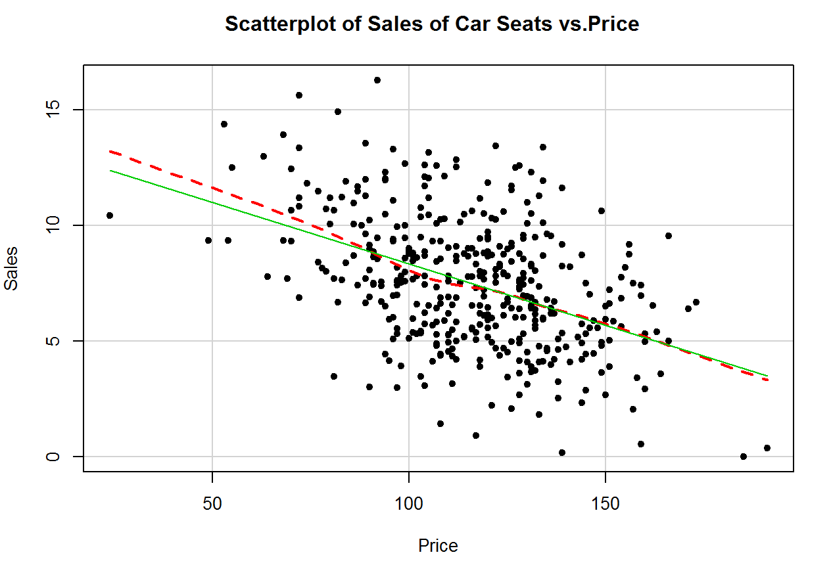
Esplorare la correlazione tra due variabili: i grafici a dispersione (o scatter plot)
correlazione positiva (b) correlazione negativa

Slide 19
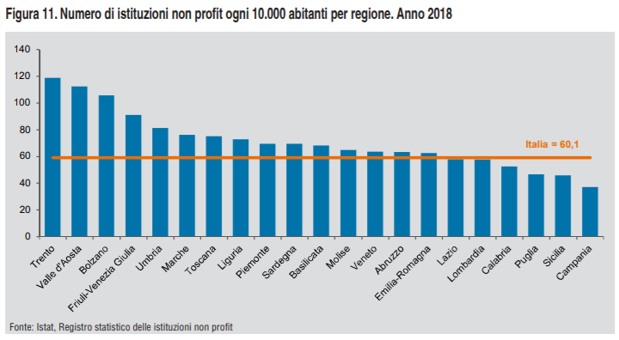
Rappresentare congiuntamente dati numerici e non: i grafici a barre

Slide 20
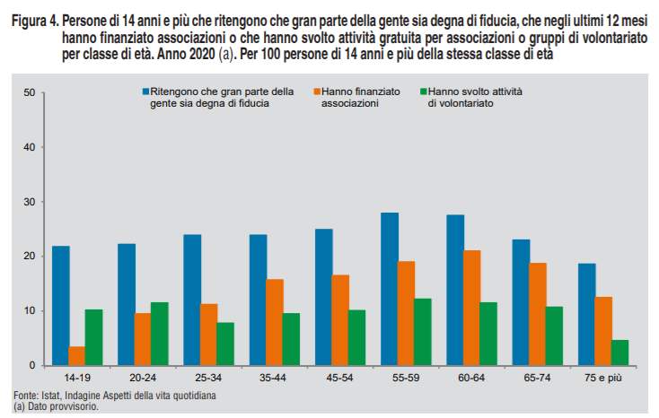
Descrivere più di due variabili congiuntamente: i grafici a barre raggruppate

Slide 21
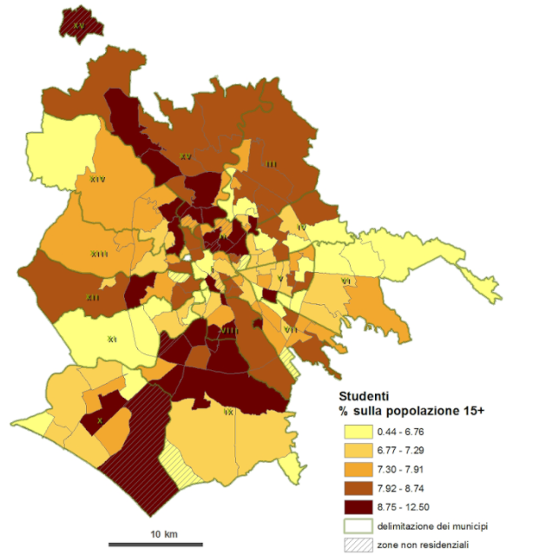
Gli studenti a Roma
Prima variabile: numero di studenti
Seconda variabile: ?

Slide 22
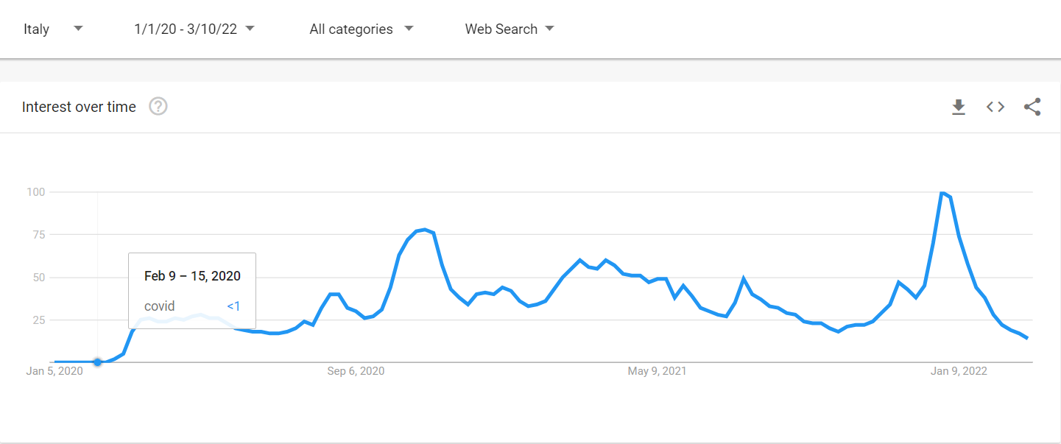
Le serie storiche: uno sguardo a Google Trends
Prima variabile: numero di casi Covid Seconda variabile: ?

Slide 23
Cosa abbiamo visto oggi
Descrivere i dati: media, mediana, varianza
Dai valori assoluti alle frequenze
Il concetto di distribuzione e la distribuzione normale
Grafici bivariato di tipo “scatter”
Grafici bivariato di tipo “a barre”
Grafici a barre raggruppate
Grafici nel tempo: le serie storiche
Grafici nello spazio: le mappe
Alcuni errori comuni nella data analysis e come evitarli

